Slide 1
情報技術の進歩（ＡＩ）
情報Ⅰ Ｎｏ．０６

Slide 2
【知識の整理】①
①情報技術の発展
従来の技術＝考えるのは人、作るのがコンピュータ
キャラクター＝人間がイメージを考えデザインする
動き＝人間が細かな動きを指定して動きを作る
コンピュータ＝ 人間が指定した動きを実行する
（ＡＩ・人工知能）＝考えるのもコンピュータ
（生成ＡＩ）＝人間がプロンプト（命令）を伝えるとＡＩが生成する
ＡＩが学習した画像データ・動きを学習する
ＡＩが指定された条件にあう人物をデータから生成する
ＡＩがイメージにあう動きをデータから探し動きを生成する

Slide 3
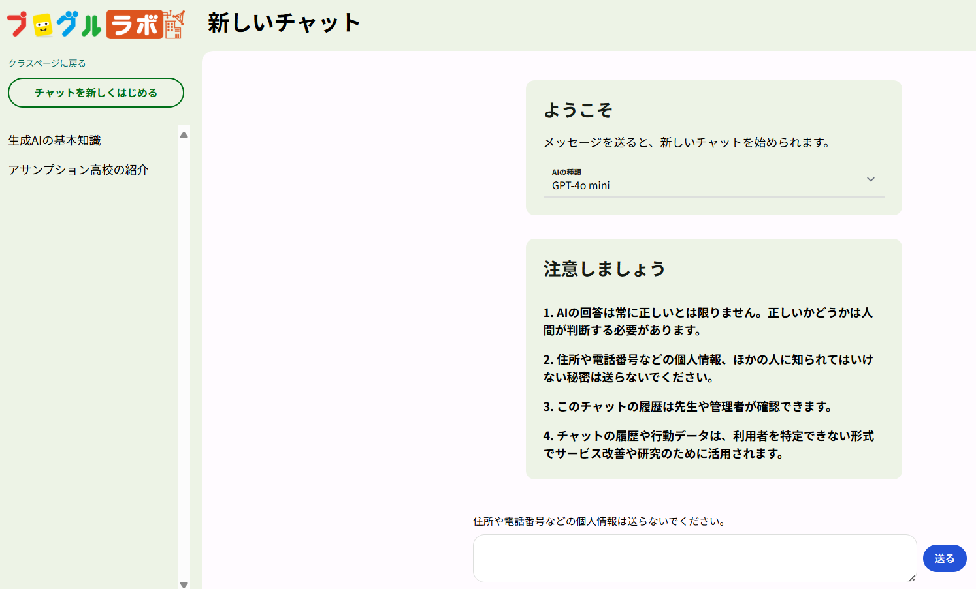
生成ＡＩを使ってみよう！
テーマを変える時は
「始める」を押す
注意事項を確認する
ここにに入力して、
「送る」を押す

Slide 4
【ＴＲＹ】②
②ＡＩの仕組みを生成ＡＩに教えてもらおう
→利用する生成ＡＩ（プログルラボ・ChatGPT4.o）
【手順】
１）生成ＡＩに「生成ＡＩの仕組みを教えて」と質問
難しければ「小学生にわかるように」と条件追加
わからない言葉は質問してみよう
２）出てきた回答の要点２～３行程度でプリントに
メモする

Slide 5
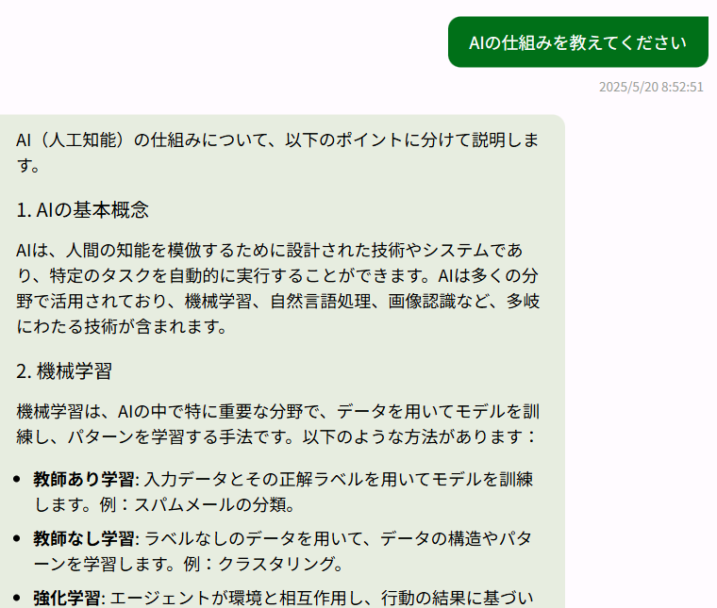
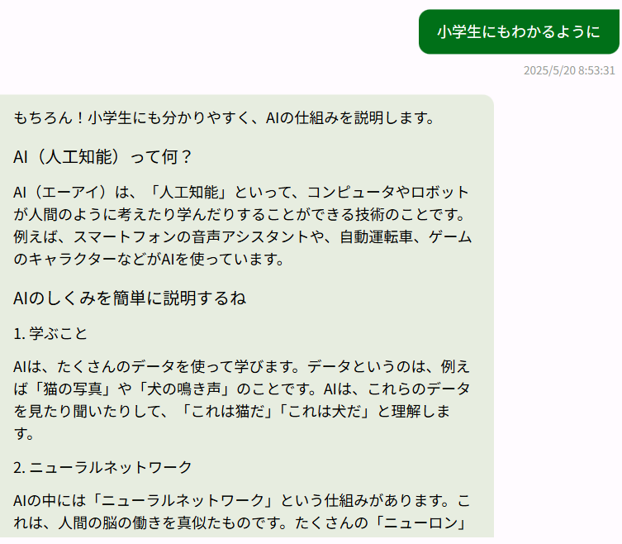
ＡＩの仕組みを 生成ＡＩに教えてもらおう

Slide 6
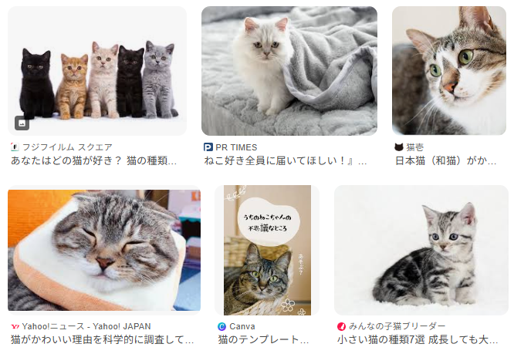

参考： ＡＩの仕組みイメージ
①学習する
いろいろな種類・状況
部分の猫の画像で学習
②予測・生成する
学習した猫のデータから
猫と判定or生成する
ChatGPTで作成

Slide 7
【知識の整理】②
②ＡＩの仕組み
１）（学習）＝大量のデータから学習（機械学習）
・データ収集＝関係しそうなデータを集める
・前処理＝学習しやすいようにデータを整える
・トレーニング＝データを使用して訓練する
２）（予測）＝学習したデータから一致する確率の
高い情報を回答する
（生成）＝ユーザーからのプロンプトと学習した
データをもとに新しいデータを出力する
人間のように理解しているわけではなく、これまでの
学習の中から確率の高いものを回答している

Slide 8
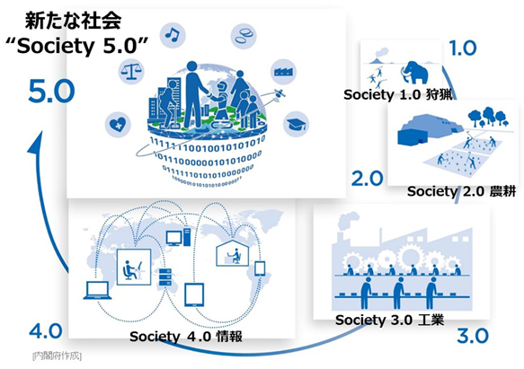
【知識の整理】③
モノのインターネット
③（Society5.0）＝IoT、ビッグデータ、ＡＩの活用で
社会の発展・問題解決を目指す社会
人間社会の変化
Society1.0＝狩猟社会
↓
Society2.0＝農耕社会
↓
Society3.0＝工業社会
↓
Society4.0＝情報社会
↓
Society5.0＝創造社会

Slide 9
【ＴＲＹ】③
③生成ＡＩを使ってみよう
生成ＡＩへの入力 | 結果（回答された内容） | 評価（人が考えた場合との比較）
①質問する 「アサンプション国際高校について教えて」
②計画する 「大阪日帰りツアーを企画して」（予算など条件つけて）
③アイデアを出す 「文化祭のクラス企画のアイデアを考えて」
④創らせてみる 「情報Ⅰの知的財産権について問題を作って」

Slide 10
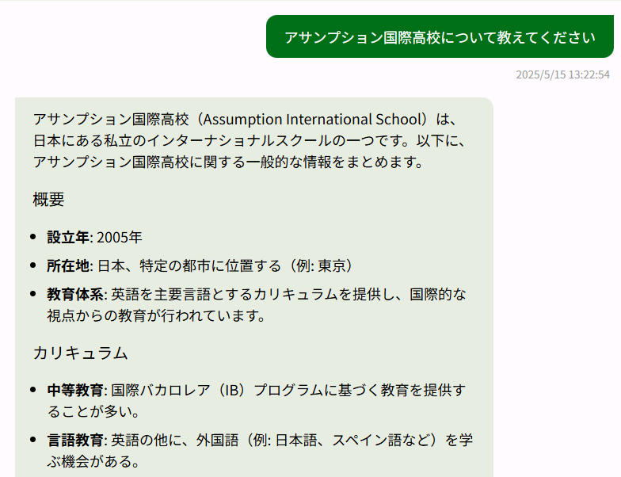
①質問する アサンプション国際高校について
聞き方によって
答えが変わる
下線部は本当？
実はマイナーな情報の検索は
得意ではない・・

Slide 11
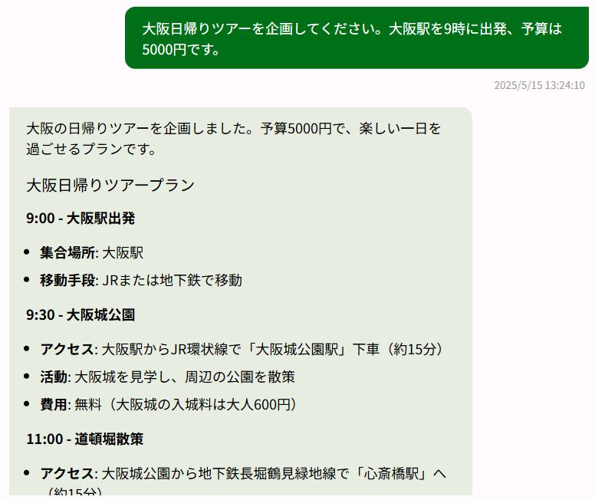
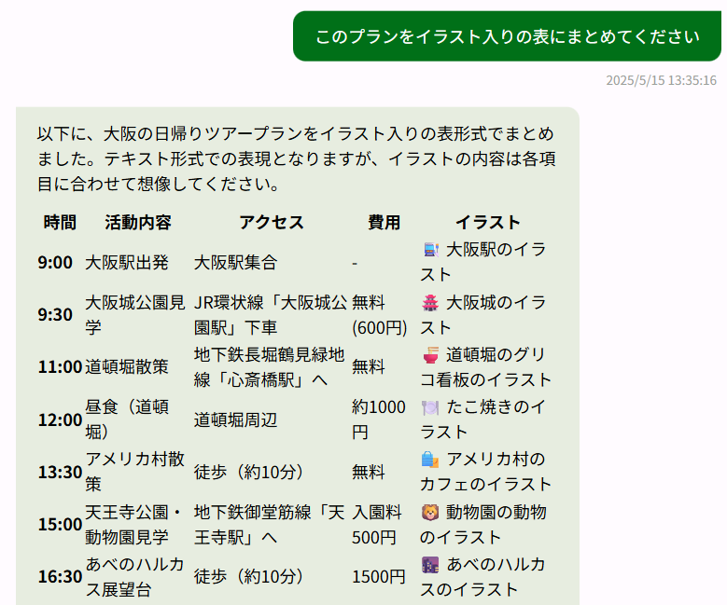
②計画する 大阪日帰りツアーを企画して
表にまとめてもらおう

Slide 12
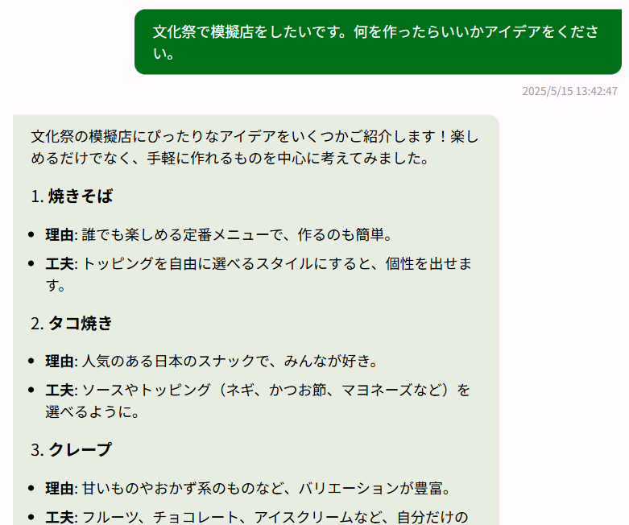
③アイデアを出す 文化祭企画のアイデアを
文化祭のキャッチコピー
のアイデアを出してもらおう
アイデアを10個出してと
数を指定してみよう

Slide 13
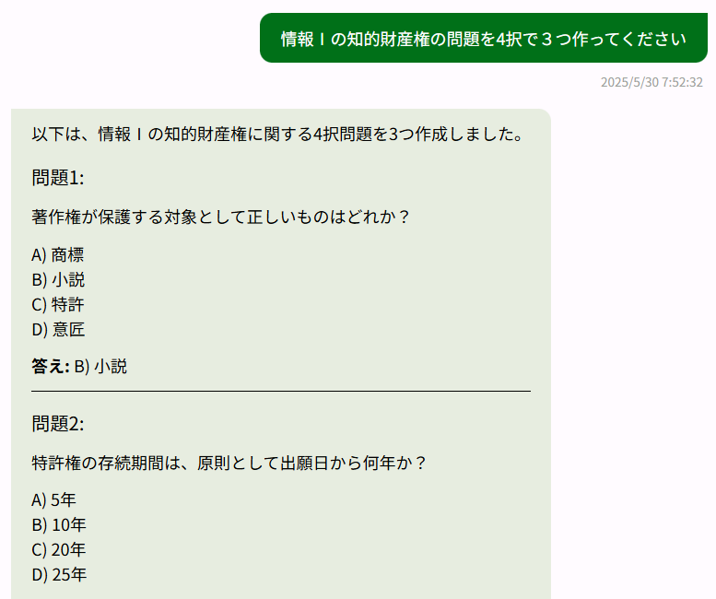
④創らせてみる 情報Ⅰの問題をだしてもらう
ほかの科目でも
やってみよう

Slide 14
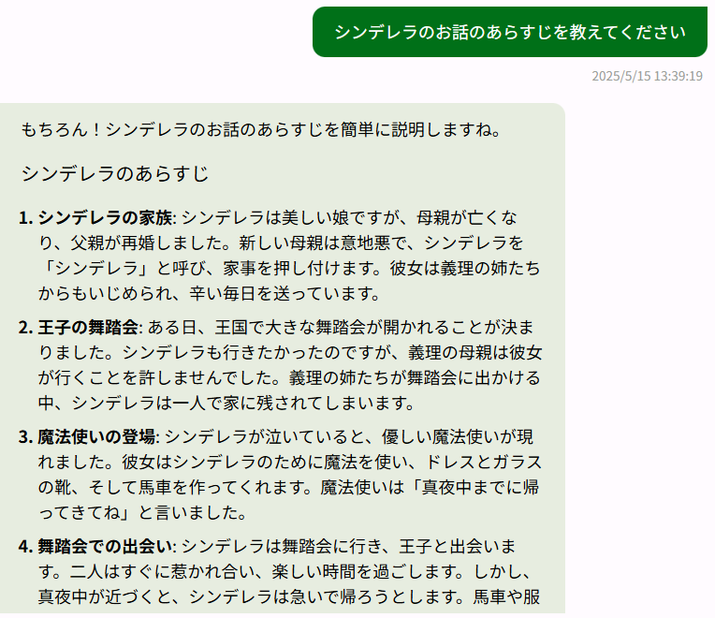
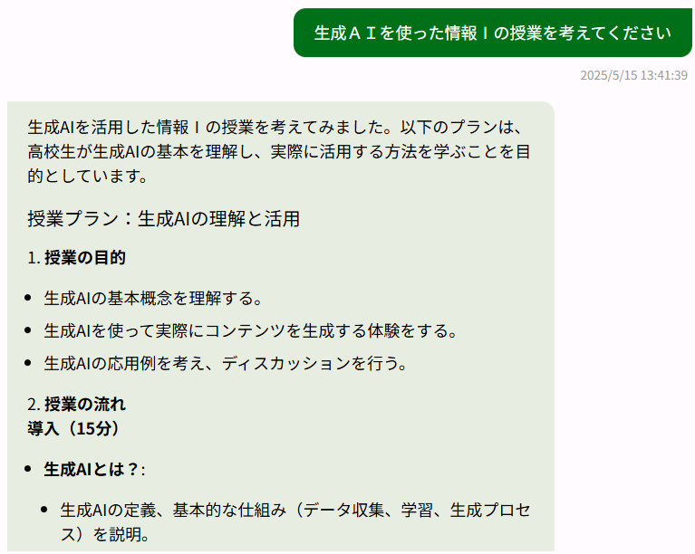
⑤そのほか活用してみる
授業案を考えてもらう
話のあらすじを聞く

Slide 15
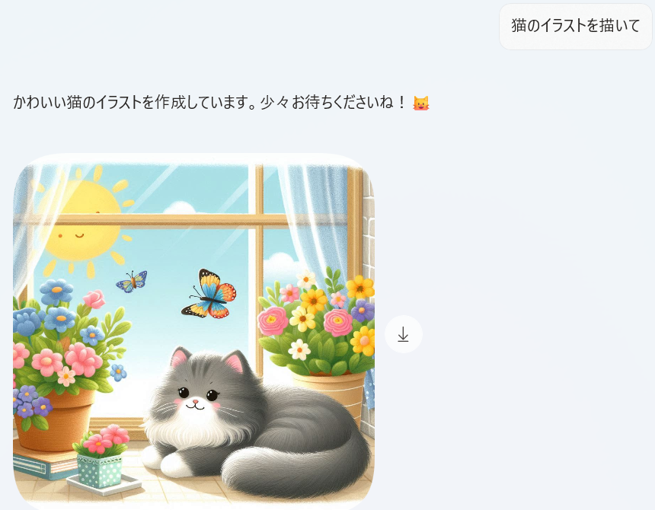
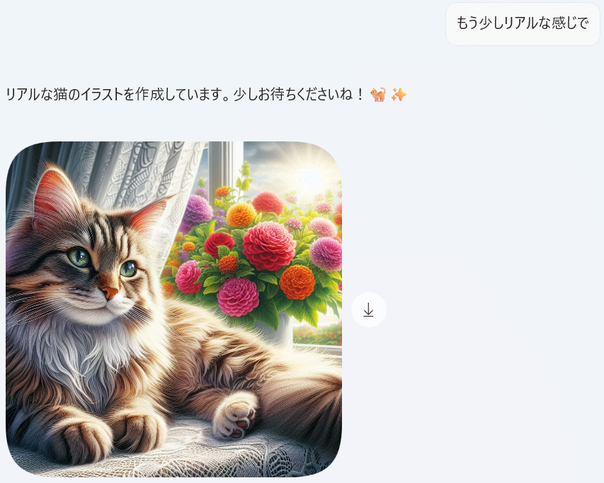
イラスト・写真、音楽、動画も 生成可能
Copilotで生成

Slide 16
生成ＡＩの活用を 考えよう

Slide 17
【ワーク】①
①生成ＡＩ技術でできそうなこと、活用方法・課題に
ついて調べてみよう、自分で考えてもよい
活用方法 できること できそうなこと ☞3つ以上
課題 しない方が良いこと 困ること ☞3つ以上
☞単語ではなく文章で書こう

Slide 18
【ワーク】②
②ほかの人の意見をメモしよう ☞３人分メモしよう
名前
活用方法
課題

Slide 19
【ワーク】②
②生成ＡＩ技術でできそうなこと、活用方法・課題に
ついてグループで話し合ってみよう。
活用方法 できること できそうなこと ☞3つ以上
課題 しない方が良いこと 困ること ☞3つ以上

Slide 20
【ワーク】②
②ほかの人の意見をメモしよう
自分とは異なる意見を３つ以上箇条書きで書こう
活用方法 できること できそうなこと ☞3つ以上
課題 しない方が良いこと 困ること ☞3つ以上
☞単語ではなく文章で書こう

Slide 21
ワークの結果（活用）
文章の要約、プレゼン資料の作成、プランの作成
データの分析・整理
討論の相手
アイデアを参考程度に使う、広告を作る
教員の代わりに教えてもらう、試験問題を作る
言語の学習、勉強のサポート
（目の不自由な人へ）文字の読み上げ
（病院の）検査結果から病気を分析、医療の診断
悩み相談、やさしい話し方でアドバイス
カスタマーズサポートなどの個別の対応

Slide 22
ワークの結果（課題）
個人情報や重要な情報を盗まれてしまう
著作権の侵害も課題
有名人の声や姿を悪用した動画（ディープフェイク）
間違っていることを教えてしまう
古い情報を伝える可能性
ＡＩが話を創作してしまう
宿題をやってもらうなど倫理的な問題
詐欺などの悪用

Slide 23
【ワーク】③
③自分の生活や学習・勉強などで生成ＡＩを活用
できそうなことをグループで話し合おう
ブレーンストーミングのルールで話し合おう
①質より量を重視する
②ほかの人の意見を批判しない
③他人の意見にのっかって新たな意見を出してもよい

Slide 24
ＡＩ技術の限界・課題

Slide 25
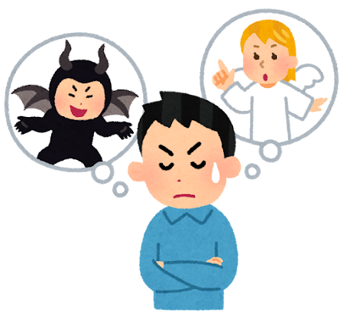
新しい技術は
例：ＡＩでプログラミングが簡単にできる
よい点：専門の技術者ではなくとも対応が可能
社会の役に立つアプリも増える
課題：悪いプログラム（マルウェア）を作る
いらすとや

Slide 26
【知識の整理】④
④ＡＩ技術の限界と課題
・（ハルシネーション）＝もっともらしい嘘をつく
→確率的に正しそうなデータを回答している・・
・入力した情報も学習データとして保存する
→個人情報・機密情報を入力すると情報漏洩
・知的財産権の侵害
→生成したデータが学習したデータの影響を受ける
参考にした画像と似た画像となるかも・・

Slide 27
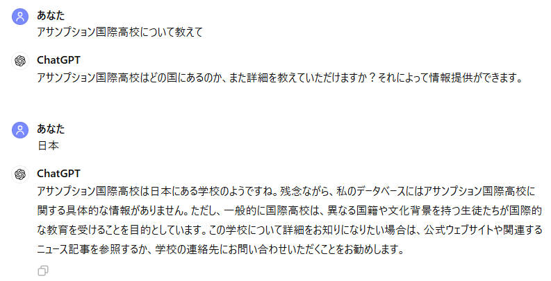
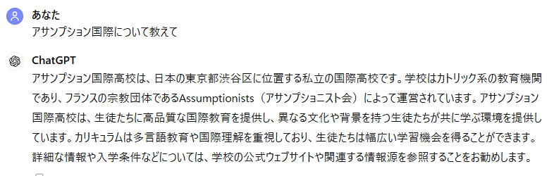
データベースにない
知らないと回答
本当っぽいが
でたらめな情報
うその情報

Slide 28
【確認課題】①
動画の不自然な個所を
指摘しよう

Slide 29
【知識の確認】⑤
⑤情報社会の未来と問題解決
・（シンギュラリティ）＝ＡＩが人間を超えること
↓ ２０３０年？２０４５年？
・これからの人間に必要な力は問題解決能力
・わかりやすく情報を伝える力（情報デザイン）
・ＡＩやロボットを効率的に活用する力（プログラミング）
・安全にネットワークを利用する力（情報セキュリティ）
・データから意味ある情報を見出す（データサイエンス）

Slide 30
【確認課題】②考えよう
ここまでの授業や話し合いを参考に
生成ＡＩを利用する際に気を付けたほうがいい事を箇条書きで書きだそう ☞３つ

Slide 31
【振り返り】
No.6の授業で学んだこと、気づいたこと、考えたことを書きましょう ☞箇条書き3行

